Slide 1

Олимпиады по труду и технологии
Возможности и перспективы

Slide 2

Виды олимпиад по технологии
- Всероссийская олимпиада школьников (ВСОШ)
- Региональные и муниципальные олимпиады
- Конкурсы проектов (WorldSkills, инженерные состязания)

Slide 3
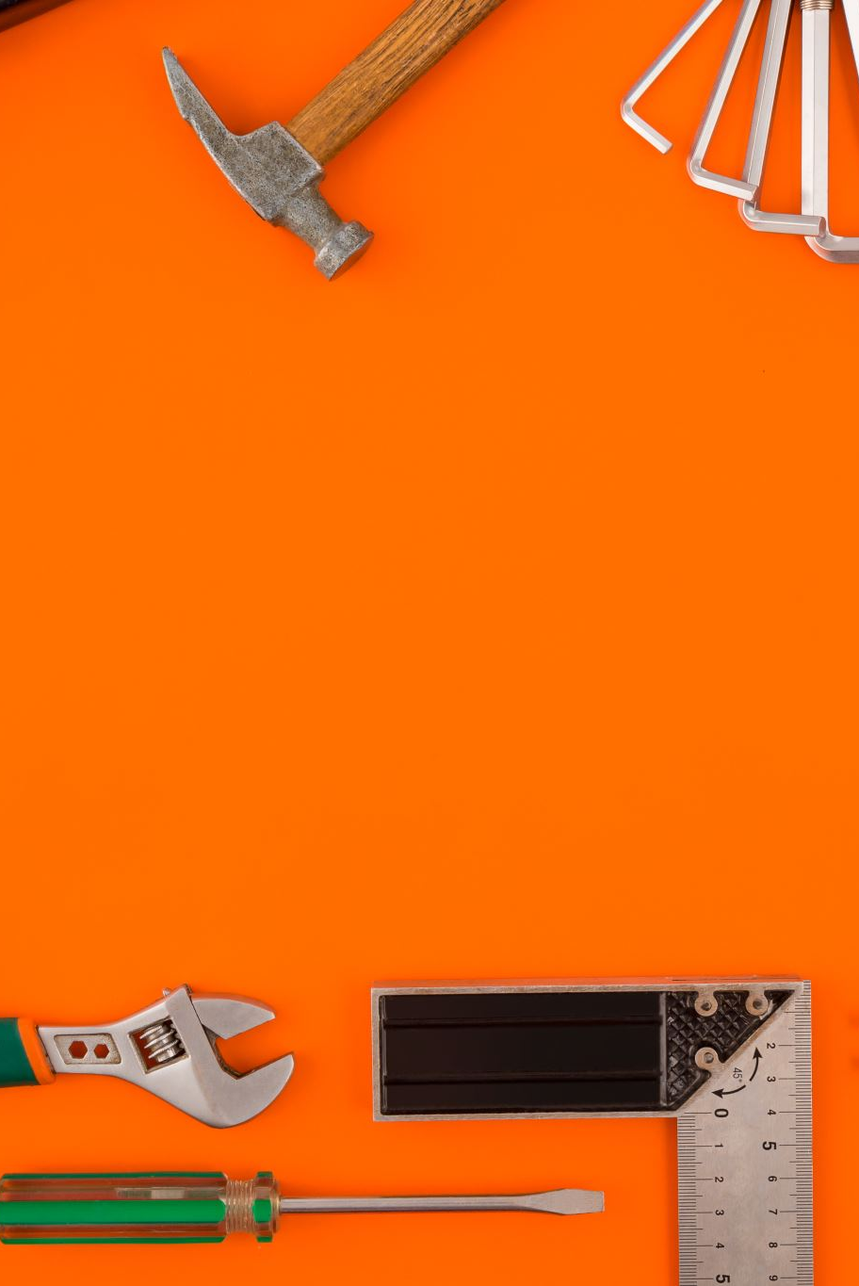
Основные направления
- Техническое конструирование
- Деревообработка, металлообработка
- Швейное дело, дизайн одежды
- Кулинария и сервис
- Робототехника, 3D-моделирование

Slide 4
Формат заданий
- Теоретическая часть (тесты, основы технологий, материалы)
- Практическая часть (изготовление изделия)
- Проектная работа (презентация идеи или готового проекта)

Slide 5
Нюансы участия
- Возможность выбора направления
- Ограниченное время на практическое задание
- Соблюдение техники безопасности
- Оценка учитывает процесс и аккуратность
- Современные технологии (CAD, 3D-печать, робототехника)
CAD-системы (Computer-Aided Design) — это системы автоматизированного проектирования, которые облегчают труд инженера. Они используются для решения задач, связанных с определением компонентов, архитектур, интерфейсов и других характеристик конструкций и оборудования.

Slide 6
Подготовка к олимпиаде
- Тренировка практических навыков
- Изучение теории
- Работа над проектами и их защита
- Пробные задания по времени

Slide 7
Польза для школьников
- Развитие инженерного и технического мышления
- Творческое самовыражение
- Формирование практических навыков
- Подготовка к профессиям (инженерия, дизайн, сервис, IT)
- Льготы при поступлении в вузы

Slide 8
Советы участникам
- Репетировать практические задания
- Повторять теорию системно
- Развивать навык защиты проекта
- Сохранять спокойствие и аккуратность

Slide 9
Заключение
Олимпиада по технологии — это не только проверка знаний,
но и путь к будущей профессии.
Главное: труд, творчество и умение решать практические задачи.

